Slide 1
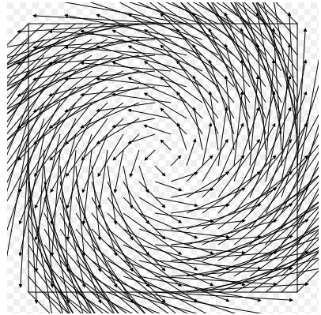
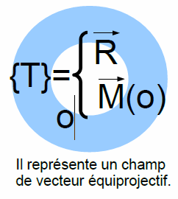

Le Torseur
Le torseur : c’est un outil mathématique
Cliquez pour ajouter du texte
Champ des vitesses d’un solide en rotation

Slide 2
Le Torseur
Le torseur : en mécanique des solides
Le torseur est un outil mathématique particulièrement bien adapté aux calculs de mécanique du solide indéformable. Il apparaît dans les trois chapitres du
programme
Cinématique du solide Torseur distributeur des vitesses.
Modélisation des actions mécaniques Torseur des actions mécaniques.
Dynamique Torseur cinétique.
Torseur dynamique.
Avantages de la notation tensorielle :
● elle unifie les notations et permet de définir simplement : le champ des
vitesses d'un solide; une action mécanique; une énergie; une puissance
● elle permet d'énoncer de manière concise les principes et théorèmes
de la mécanique des solides

Slide 3


Le Torseur
Nov. 2013
Définition
soit E l’espace affine à 3 dimensions et E l’espace vectoriel associé.
On appelle torseur que l’on note { T } , l’ensemble défini dans ces espaces:
* d’un vecteur R appelé résultante du torseur { T }.
* d’un champ vectoriel défini en tous point P de E et noté M _{P} . Ce champ
vectoriel appelé moment au point P du torseur { T } et qui vérifie la relation
suivante:
Relation de changement de point d’un champ de moment de torseur

Slide 4
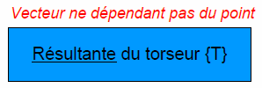
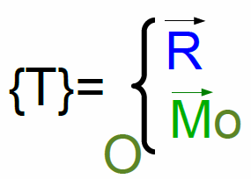


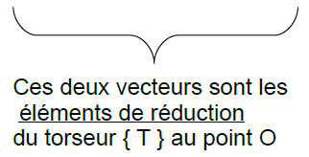
Le Torseur
Notation vectorielle

Slide 5
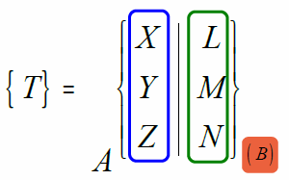
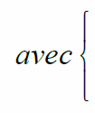


Le Torseur
Notation analytique

Slide 6







Le Torseur
Le torseur cinématique (distributeur des vitesses).

Slide 7





Le Torseur
le torseur statique (actions mécaniques).

Slide 8
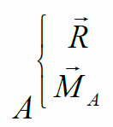
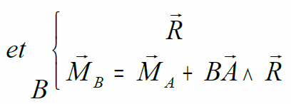
Le Torseur
les propriétés
Changement de point de réduction du torseur
Les deux torseurs ainsi écrits au point A et B, représentent le même torseur en deux point de réduction différents

Slide 9
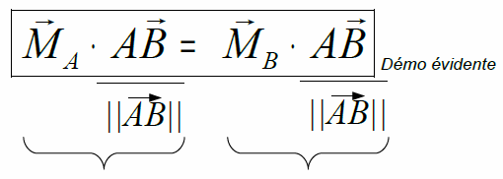
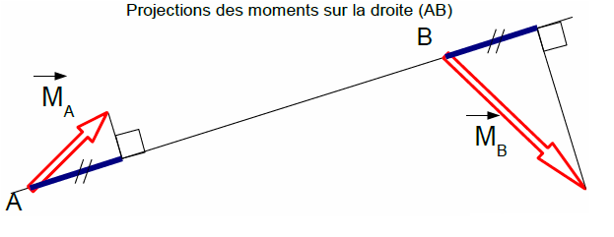
Le Torseur
les propriétés
Équi-projectivité du champ des moments

Slide 10
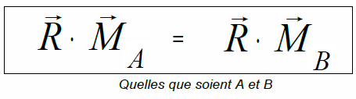
Le Torseur
les propriétés
Invariant d’un torseur
Le produit scalaire des éléments de réduction d’un même torseur ne dépend pas du point choisi pour le calculer. C’est un invariant du torseur.

Slide 11
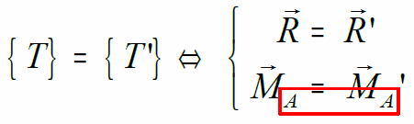

Le Torseur
les propriétés
Égalité de deux torseurs
Deux torseurs sont égaux si et seulement si ils ont les mêmes éléments de réduction en un point A quelconque.

Slide 12
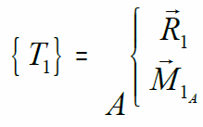
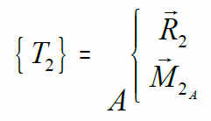
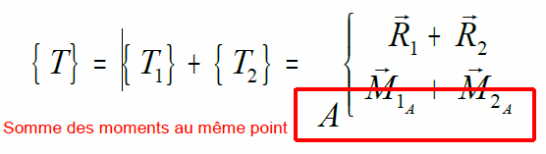
Le Torseur
les propriétés
Somme de deux torseurs
Soient deux torseurs exprimés au même point de réduction A
La somme des deux torseurs au point de réduction A est un torseur que l’on note :

Slide 13

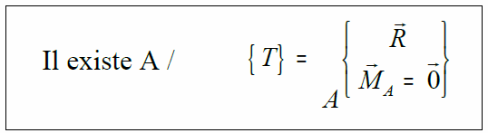
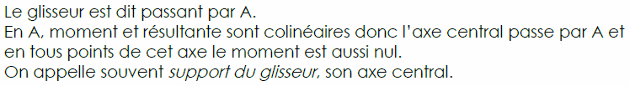
Le Torseur
Les torseurs particuliers Le glisseur

Slide 14
Le Torseur
Les torseurs particuliers Le glisseur
Le glisseur en statique : il représente uniquement une force

Slide 15
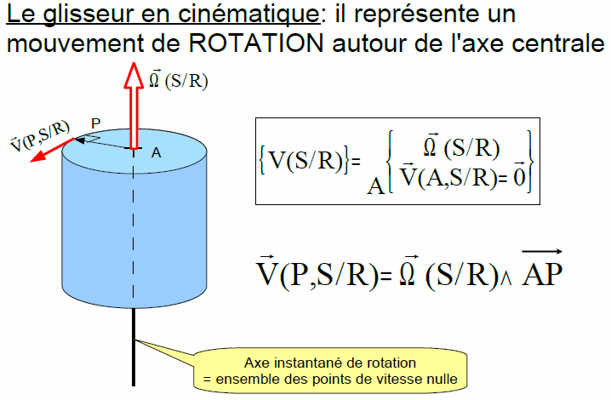
Le Torseur
Les torseurs particuliers Le glisseur

Slide 16
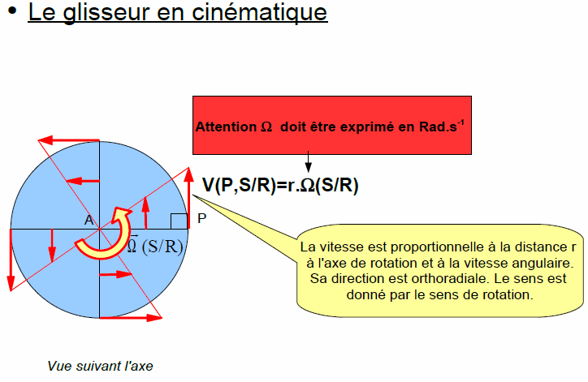
Le Torseur
Les torseurs particuliers Le glisseur

Slide 17
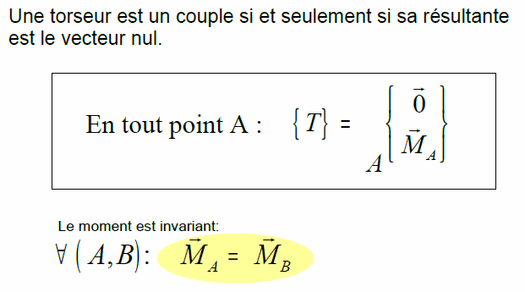
Le Torseur
Les torseurs particuliers Le couple

Slide 18
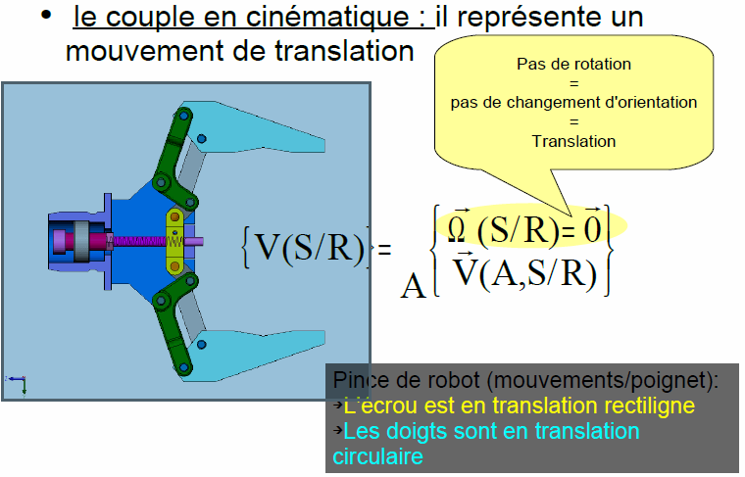
Le Torseur
Les torseurs particuliers Le couple

Slide 19
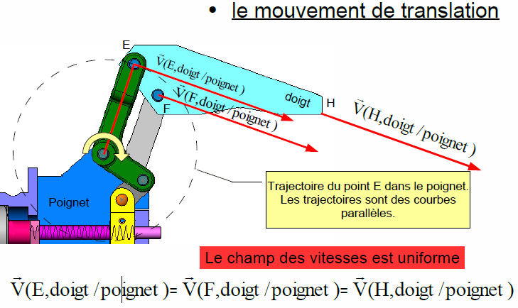
Le Torseur
Les torseurs particuliers Le glisseur

Slide 20
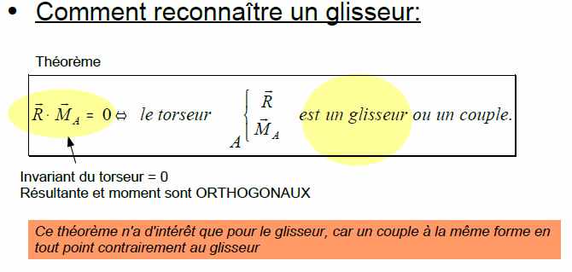
Le Torseur
Les torseurs particuliers Le glisseur

Slide 21
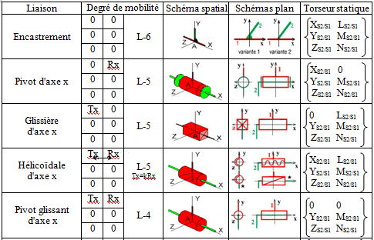
Le Torseur
Les torseurs statiques des liaisons parfaites élémentaires.

Slide 22
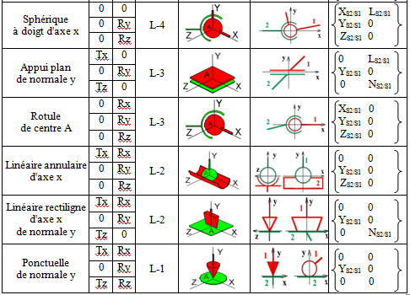
Le Torseur
Les torseurs statiques des liaisons parfaites élémentaires.

Slide 23
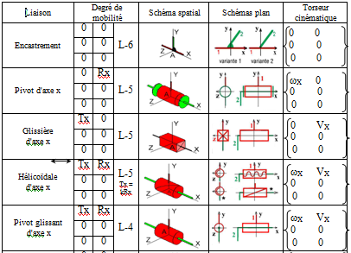
Le Torseur
Les torseurs cinématiques des liaisons parfaites élémentaires.

Slide 24
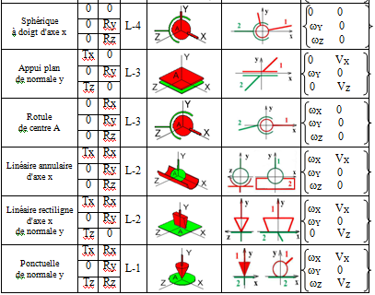
Le Torseur
Les torseurs cinématiques des liaisons parfaites élémentaires.

Slide 25
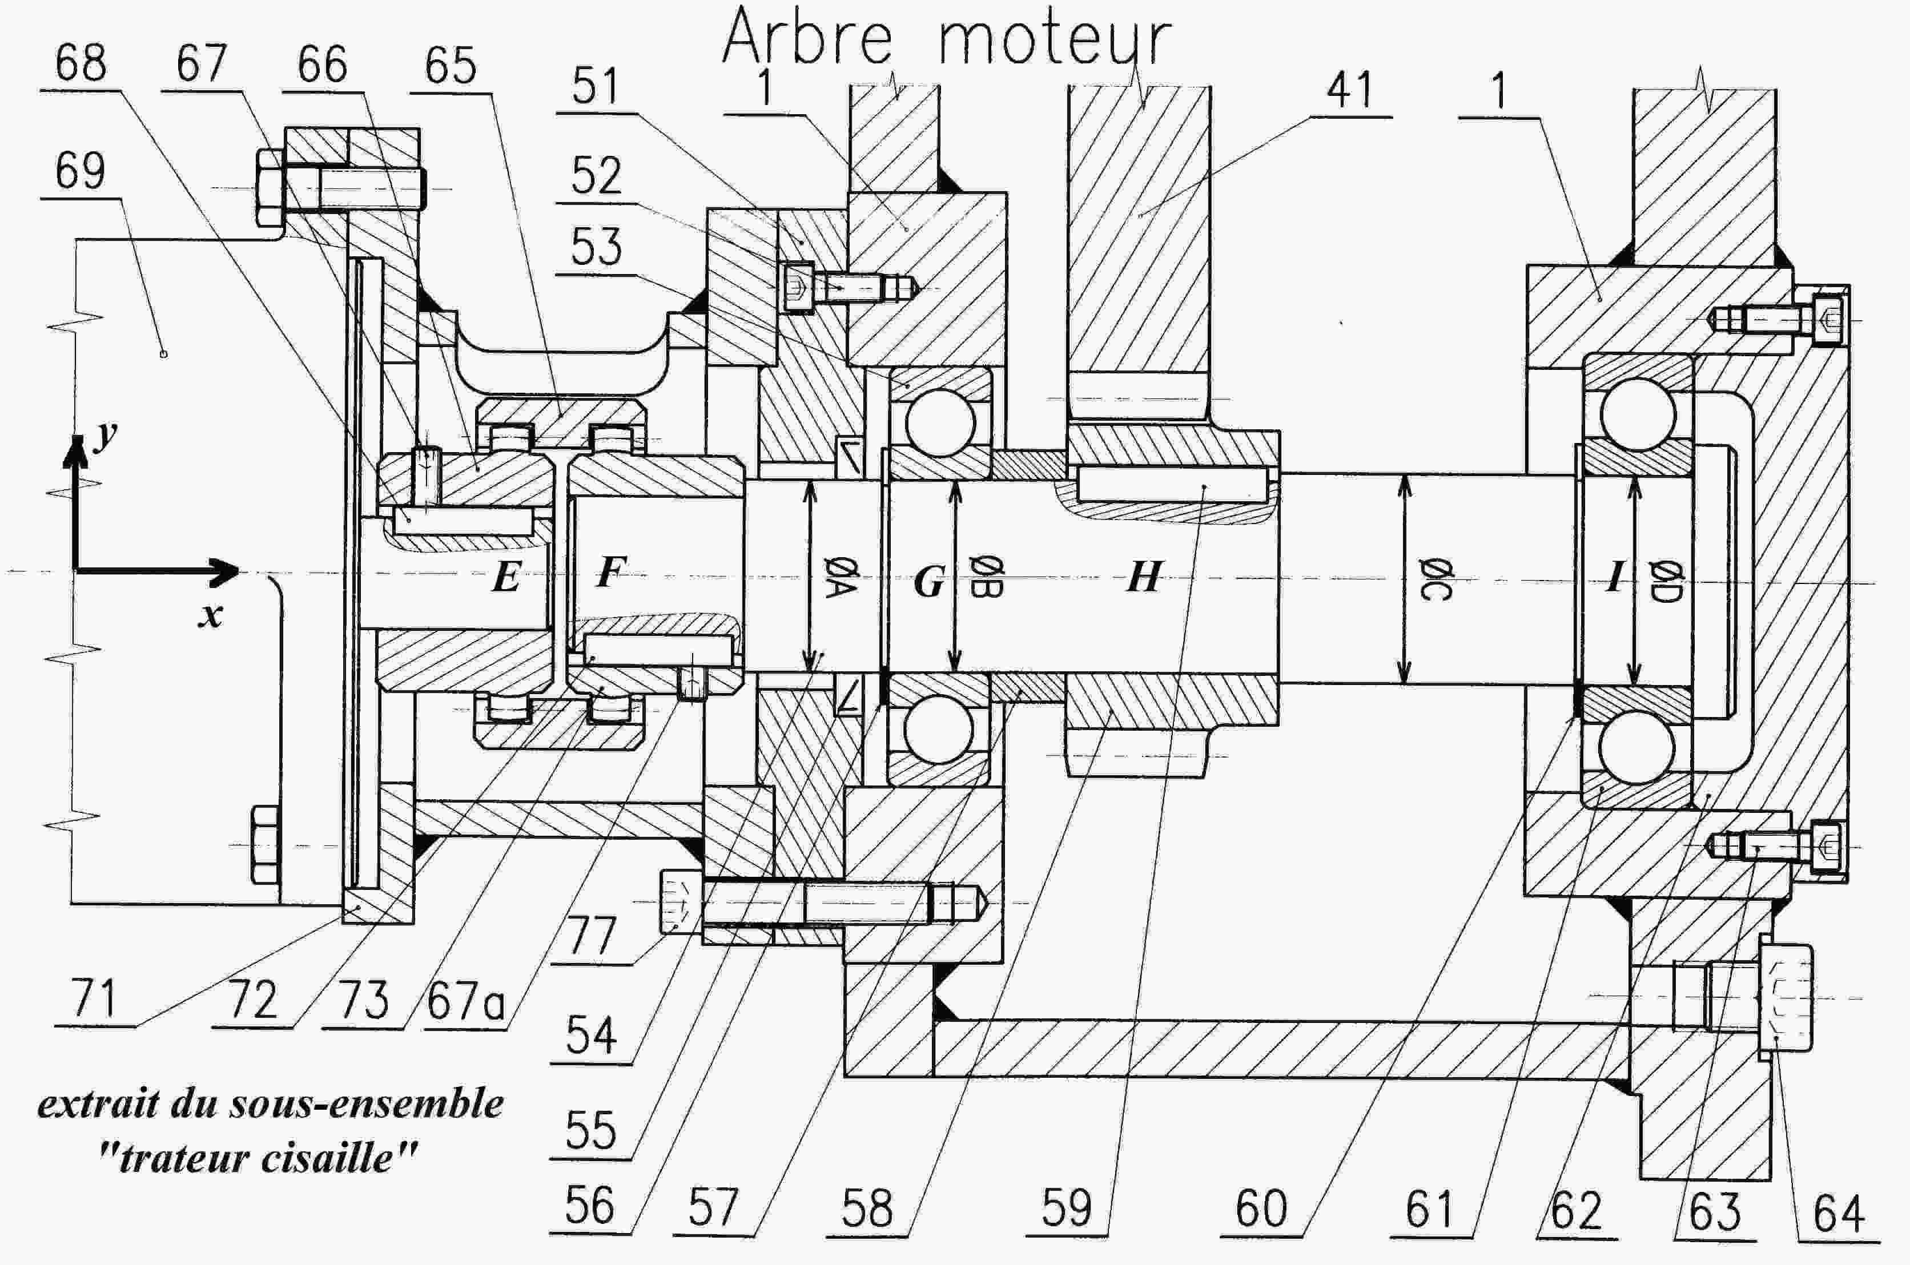
Le Torseur
application.
rechercher les liaisons réalisées par les roulements
donner les torseurs statiques correspondants
donner les torseurs cinématiques correspondants

